Slide 1
React 추가스터디
박동현 김호준 이민주

Slide 2
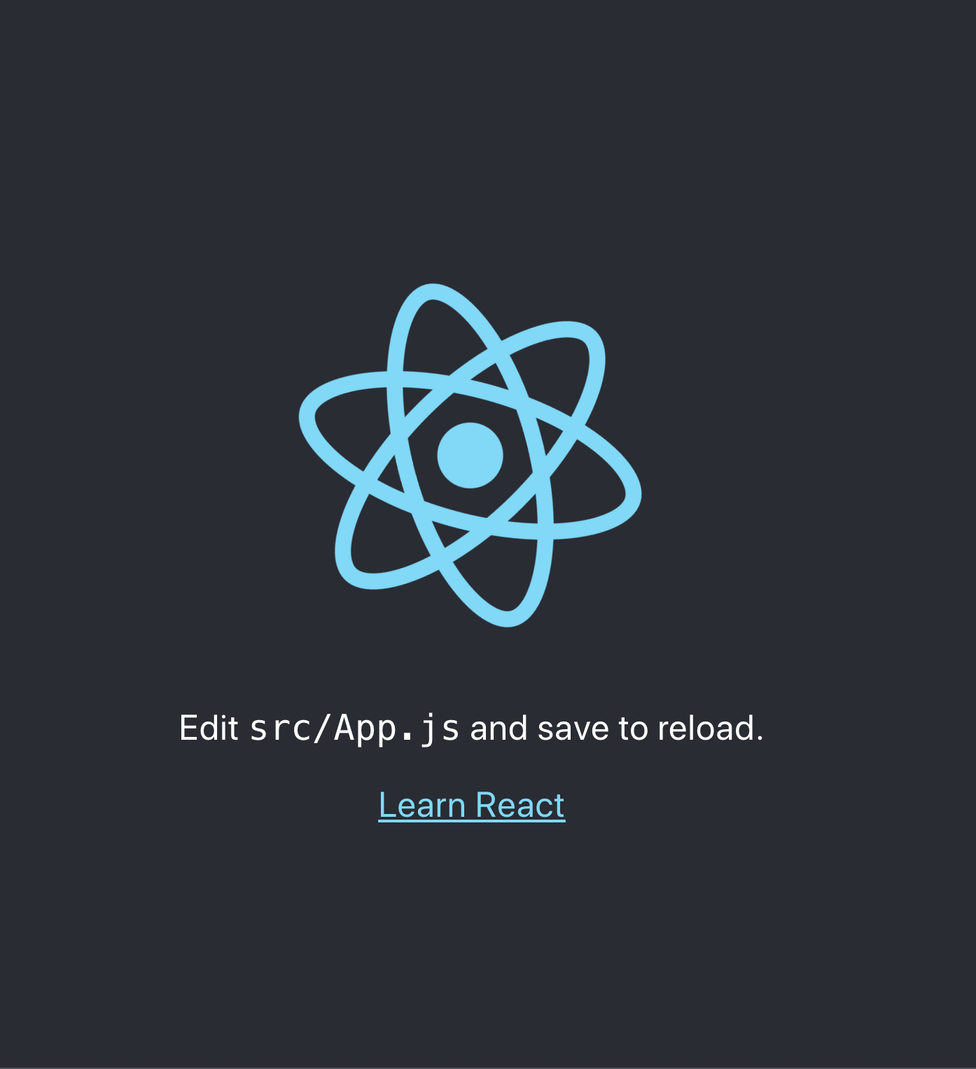
#5.0 Introduction
ReactJS 어플리케이션을 만드는 데 도움을 줌
많은 스크립트들과 사전설정 준비
nodeJS 설치 후, npm start

Slide 3
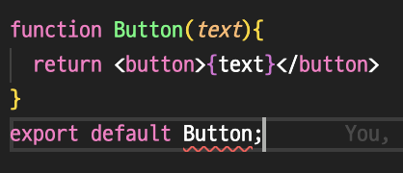
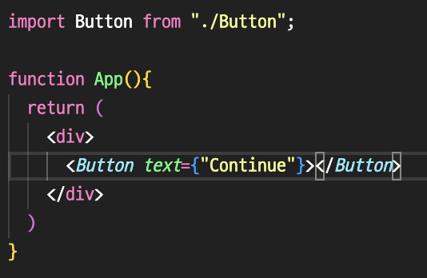
#5.1 Tour of CRA
새로운 컴포넌트를 위한 파일 생성
App.js 에서 컴포넌트 적용
PropTypes를 설치해 prop의 type 확인

Slide 4
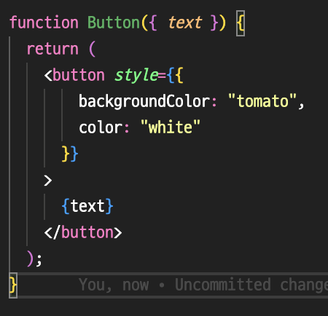
#5.1 Tour of CRA
CSS 적용
tag에 직접 적용
module.css 생성해서 작성

Slide 5
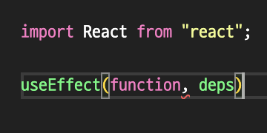
#6.1 useEffect
컴포넌트가 Rendering 될 때마다 특정 작업 실행
필요한 상황에서만 Rendering 하기 위해
function은 실행하려는 작업, deps는 실행하려는 조건

Slide 6
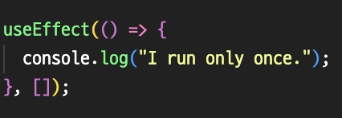
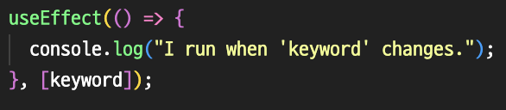
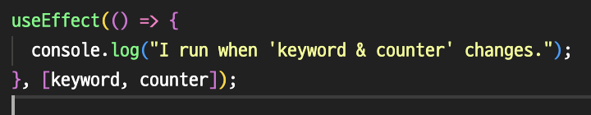
#6.2 Deps
Deps가 []일 경우, 처음 시작 한 번만
Deps가 [xx]일 경우, xx의 값이 변할 때마다
Deps가 [xx, yy]일 경우, xx 혹은 yy의 값이 변할 때마다

Slide 7
#7.0 To Do List part One
SetToDo 는 toDo 값을 수정하는 함수이고, toDo 값은 input이랑 연결되어있다
toDo = “” // 잘못된 방식
setToDo(“”); //올바른 방식
수정할 때 직접적으로 수정하지 않음! 함수를 사용해서 수정
state를 직접적으로 수정하지 않는다
const food = [1,2,3,4]
Array에 6을 추가하고 싶을 때 [6,food] (X)
[6, …food]

Slide 8
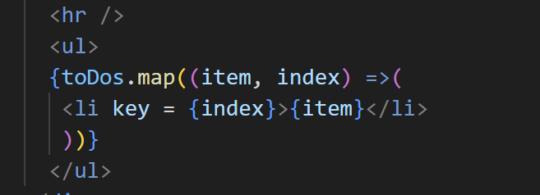
#7.1 To Do List part Two
map : 하나의 array에 있는 item을 내가 원하는 무엇이든지 바꿔주는 역할
[‘there’, ‘are’, ‘you’].map(() => “:)”)
[“:)”, “:)”, “:)”]
새로운 array를 만들어 주는데 새로운 item들은 이전의 array에서 내가 원하는
형태로 변형된 item이다! (key필요)

Slide 9
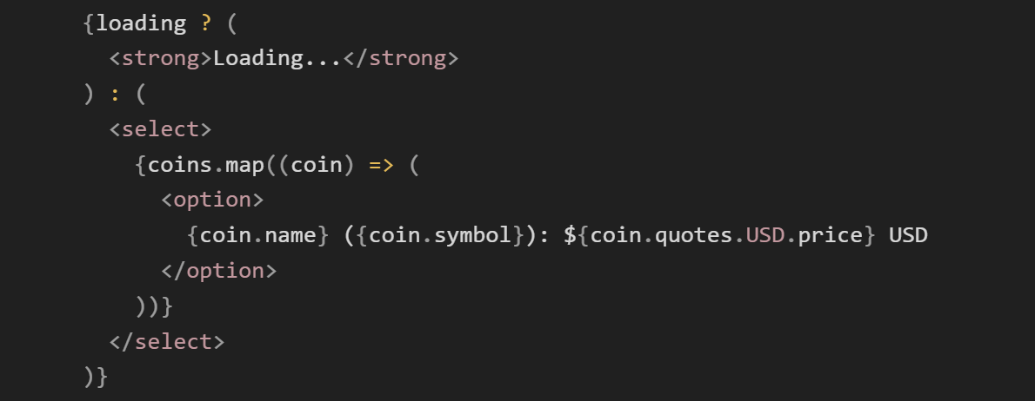
#7.2 Coin Tracker
삼항 연산자
조건 ? True인 경우 : false인 경우

Slide 10
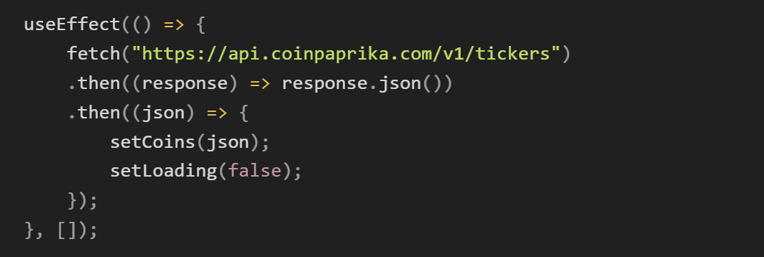
#7.2 Coin Tracker
Fetch 함수 이용 -> API의 데이터 불러옴

Slide 11
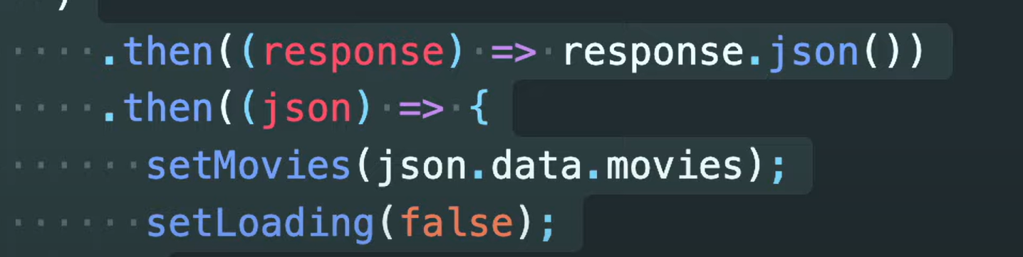
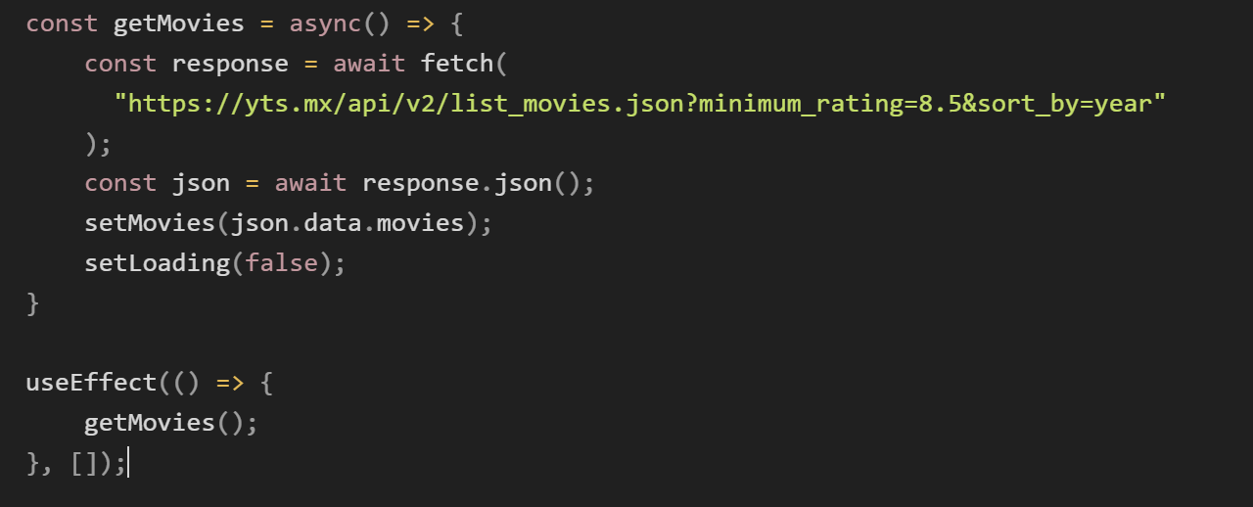
#7.3 Movie App part One
Async-await 방식
- 비동기 처리를 동기적으로 처리
- 예외 처리도 가능

Slide 12
#7.4 Movie App part Two
Router 설치 (페이지 이동을 위해 사용)
npm i react-router-dom@5.3.0

Slide 13
#7.5 React Router
현재 보고 있는 페이지에서 다른 페이지로 이동할 수 있게 하는 것
How?
npm install react-router-dom
Import { BroweserRouter as Router, Routes, Route}
from ”react-router-dom”;
V5 > V6
Switch 컴포넌트를 Routes 컴포넌트로 바꿔줘야 함
Route 컴포넌트 사이에 자식 컴포넌트를 넣는 것이 아니라,
element prop에 자식 컴포넌트를 할당해야 함

Slide 14
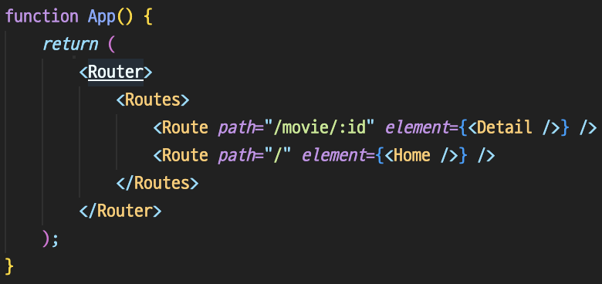
#7.5 React Router

Slide 15
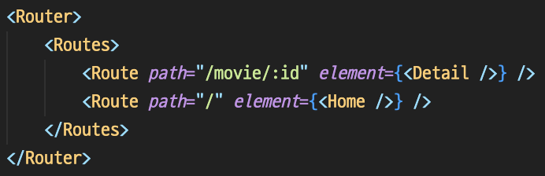
#7.5 React Router
Routes 컴포넌트는 여러 Route를 감싸서
그 중 규칙이 일치하는 라우트 단 하나만을 렌더링 시켜주는 역할
Route 컴포넌트는 path 속성에 경로를, element 속성에는 컴포넌트를 넣어준다

Slide 16
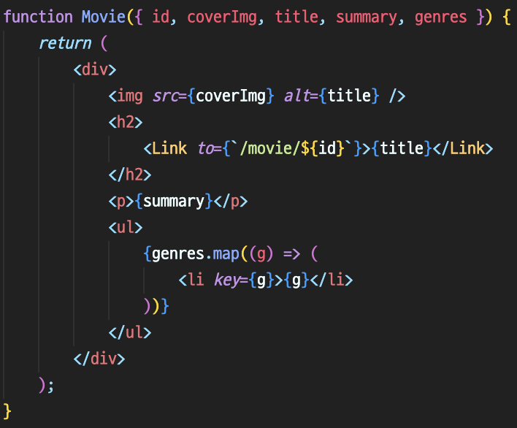
#7.5 React Router
<Link> : 브라우저의 새로고침 없이도 유저를 다른 페이지로 이동 시켜 준다
HTML의 <a href=“ ”>

Slide 17
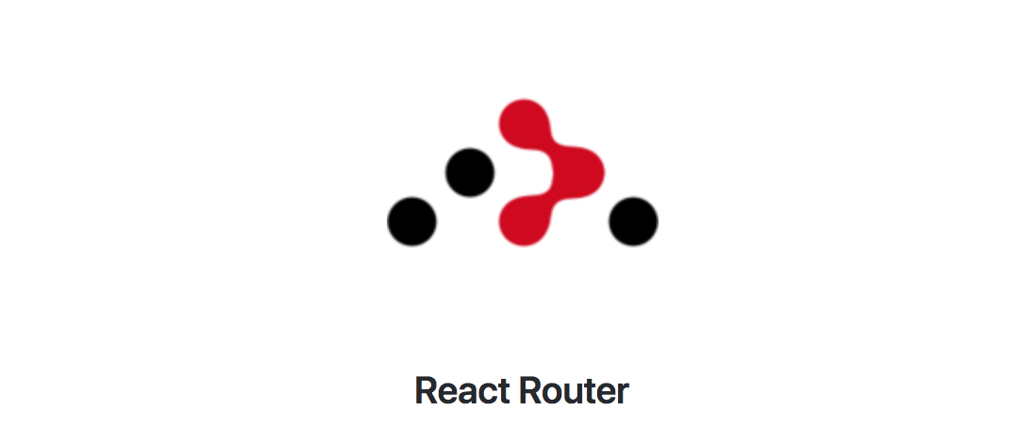
#7.5 React Router
현재 보고 있는 페이지에서 다른 페이지로 이동할 수 있게 하는 것
Router를 포함한 하위 컴포넌트들은 웹페이지의 URL이 바뀌면 어떤 걸 보여줄 지 결정함
결론적으로, 사용자가 요청한 URL에 따라 해당 URL에 맞는 페이지를 보여 줌

Slide 18
#7.6 Parameters
React Router는 다이나믹(동적) URL을 지원함 > URL에 변수를 넣을 수 있음
How?
path=‘/movie/:id’
: (콜론)이 중요함. 없으면 말 그대로 /movie/id의 경로로 보내 버림
Home이 Movie 컴포넌트를 렌더링하기 때문에 Home에서 id를 넘겨줘야 함(prop으로서)
Prop에 추가했으니 link to={`/movie/${id}`} 코드를 통해 URL에 id 값을 추가해 줌

Slide 19
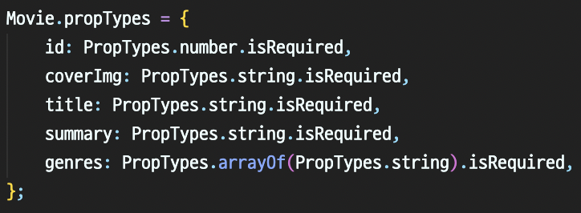
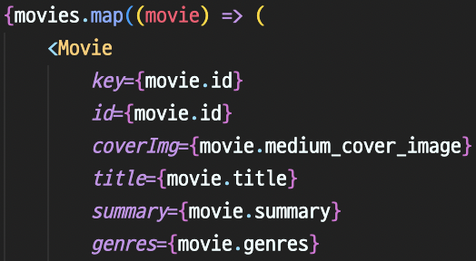
#7.6 Parameters
<Home.js>
<Movie.js>

Slide 20

#7.6 Parameters
Useparams: React Router에서 제공하는 함수로, URL에 있는 값을 반환해 줌
그 값을 알아야 URL에 요청을 보낼 수 있고,
요청을 받은 URL은 해당 페이지를 보여줄 수 있기 때문에
<App.js>: React Router에 해당 URL이 변수(id)를 받을 것이라고 알려줌
<Detail.js>: 이 함수를 사용해 React Router는 바로 이 변수의 값을 넘겨줌

Slide 21
#7.7 Publishing
만든 결과물을 github pages에 deploy하기
How?
npm i gh-pages : github pages 설치
ㄴ github에서 제공하는 무료서비스, 웹사이트로 만들어서 전세계에 배포
package.json > scripts 확인하면 ‘build’가 있는데
npm run build를 통해 production ready code로 만들기
ㄴ 코드 압축 및 최적화
package.json에 https://user_name.github.io/repository_name 추가하기
scripts에 deploy 추가하기 > ”deploy”: “gh-pages –d build”
ㄴgithub pages 실행 후 build 디렉토리 가져가기

Slide 22
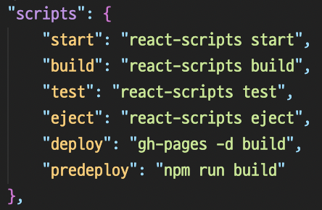
#7.7 Publishing
npm run deploy를 하면 predeploy가 먼저 실행 됨

